Slide 1

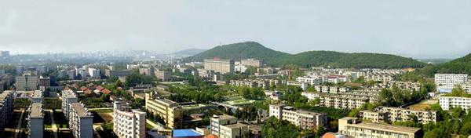
离散数学
Discrete Mathematics
计算机学院
吴亦奇 wuyq@cug.edu.cn

Slide 2
Graph Theory
图的基本概念
Graph Theory Introduction

Slide 3
Graph Theory
路径与图连通性
图论中的许多概念和应用都与对图的遍历有关，即是从一个结点u出发，到达与之相邻接的结点，在从该邻接结点出发到达其邻接的结点，依次类推，最后可以到达图中的某结点v，从而就得到一条从u到v的通路（entry）。从
u到v的通路W的表示：
W: u=v₀,v₁,v₂,…,v_{k}=v，k≥0。
通路W常表示为u-v通路。这些结点序列中任意相邻的结点在图中是邻接的关系，称结点v_{i}（i=0，1,…,k）以及边(v_{i},v_{i+1}) (i=0,1,…,k-1)为通路W上的结点与边, v₀和v_{k}分别称为此通路的始点和终点，统称为通路的端点。

Slide 4
Graph Theory
路径与图连通性
如果通路上首尾结点相同，则称该通路是闭的(Closed)，否则称该通路是开的(Opened)。
如果通路上没有相同的边，则称该通路为迹(Trail)或简单通路(Simple Entry)。
如果迹上的开始结点与结束结点相同，则称之为回路(Circuit)，若回路中的所有边互不相同，则称此回路为简单回路(Simple Circuit)或一条闭迹。
如果通路上没有相同的结点，则称该通路为基本通路(Basic Entry)、初级通路、路或路径(Path)，有n个结点的路常记作P_{n}。
如果回路上除了开始结点与结束结点没有相同的结点，则称之为基本回路(Basic Circuit)或者初级回路、圈、环(Cycle)。

Slide 5
Graph Theory
定义 如果图G中结点u到v有一条路径，则称结点u到v是可达的（Accesible）或连通的（Connected）。结点u到其自身也定义为连通的。
定义 如果图G的任何两个结点都是相互可达的，称G是连通的（Connected）,并称G为连通图(Connected Graph),否则称G是非连通图(Unconnected Graph)或分离图(Separated Graph)。

Slide 6
Graph Theory
现在可以利用结点的连通性对图G的结点集进行划分，于是利用这个划分可以得到G的多个连通子图，如
G[v]=(V[v],E[v]),
是结点v所在的一个连通子图，其中，V[v]={x|x到v可达}，E[v]为V[v]中结点在G中相应的边之集合。
G[v]具有一个特点，即不存在一个G的真子图G′, G[v]为G′的真子图,且G′也是G的连通子图。称G[v]为G的连通分支或连通分图（Connected Component）,也称为极大连通子图。

Slide 7
Graph Theory
定义 设S为图G的结点集V的子集，称S为G的点割集（Cut Set of Vertex）,如果从G中删除S中的所有结点后G的连通分支数增加，但S的任何真子集均无这一特性。当点割集为单元素集合{v}时，v称为割点（Cut Vertex）。
设S为连通图G边集E的子集，称S为G的边割集（Cut set of Edge），如果从G中删除S的所有边后G的连通分支数增加，但S的任何真子集均无这一特性。当割集为单元素集{e}时，称e为桥(Bridge)或割边（Cut Edge）。

Slide 8
Graph Theory
定义 点连通度 κ（G）
边连通度 λ（G）
0 非连通 K₁
κ（G）= n-1 K_{n}
min{|S|} 连通非完全
定理 κ（G）≤ λ（G）≤ δ（G）

Slide 9
Graph Theory
对于有向图G，如果G的任何两个结点都是相互可达的，则称有向图G是强连通的；
如果G的任何两个结点中，至少从一个结点到另一个结点是可达的，称有向图G是单向连通的；
如果G的有向边被看作无向边时是连通的，称有向图G是弱连通的。
容易判断，强连通图必定是单向连通图，单向连通图必定是弱连通图。
连通图
非连通图
强连通图
单向连通图
弱连通图

Slide 10
Graph Theory
定理 在有向图G = <V, E>中，它的每一个结点位于且仅位于一个强（弱）连通分支中。
定理 在有向图G = <V, E>中，它的每一个结点至少位于一个单向连通分支中。
定理 在有向图G = <V, E>中，它的每一条边至多在一个强连通分支中；至少在一个单向连通分支中；在且仅在一个弱连通分支中。

Slide 11
Graph Theory
在有向图G = <V, E>中，设G’是G的子图，如果
（1）G’是强连通的（单向连通的、弱连通的）；
（2）对任意G"⊆ G，若G’⊆ G"，则G"不是强连通的（单向连通的、弱连通的）；
那么称G’为G的强连通分支（单向连通分支、弱连通分支）(Strongly/Unilaterally/weakly Connected Component)，或称为强分图（单向分图、弱分图）。

Slide 12
Graph Theory
对于“两结点在同一单向连通分支中”这一关系，虽然它是自反的，对称的，但它不是传递的。
v₁
v₂
v₃

Slide 13
Graph Theory
1 有向图D强连通 ⇔ D中有闭通路过每个结点至少一次.
2 有向图D单向连通 ⇔ D中有通路过每个结点至少一次.

Slide 14
Graph Theory
v_{k+1}
v₁
v_{k}
v_{k+1}
v₁
v_{k}
v_{k+1}
v₁
v_{k}

Slide 15
Graph Theory
v_{k+1}
v₁
v_{k}
v_{k+1}
v₁
v_{k}
v_{k+1}
v₁
v_{k}

Slide 16
Graph Theory
v_{k+1}
v₁
v_{k}
v_{k+1}
v₁
v_{k}
v_{k+1}
v₁
v_{k}

Slide 17
Graph Theory
在晚会上有n个人，他们各自与自己相识的人握一次手。已知每人与别人握手的次数都是奇数，问n是奇数还是偶数?
在任何n (n≥2)个结点的简单图G中，至少有两个结点具有相同的度。
对K₆的各边用红、蓝两色着色，每边仅着一种颜色，红、蓝任选。证明：无论怎样着色，图上总有一个红色边组成的K₃或一个蓝色边组成的K₃.

Slide 18
Tree
树
Tree

Slide 19
Tree
树 (Tree):无环的连通图
森林 (Forest)
平凡树 (Trivial Tree)
树叶 (Leaf)/外部结点 (External nodes)
分支结点 (Branched Vertex)/内部结点(Internal nodes)

Slide 20
Tree
性质
设无向图G = <V,E>，|V| = n，|E| = m，下列各命题是等价的：
1.G连通而不含回路(即G是树)；
2.G中无回路，且m = n-1；
3.G是连通的，且m = n-1；
4.G中无回路，但在G中任二结点之间增加一条新边，就得到惟一的一条基本回路；
5.G是连通的，但删除G中任一条边后，便不连通；(n≥2)
6.G中每一对结点之间有惟一一条基本通路。(n≥2)

Slide 21
Tree
树的特点
在结点给定的无向图中，
树是边数最多的无回路图
树是边数最少的连通图
由此可知，在无向图G = (n, m)中，
若m＜n-1，则G是不连通的
若m＞n-1，则G必含回路
定理
任意非平凡树T = (n, m) ，至少有两片树叶

Slide 22
Tree
示例
树T具有n_{i}个度数为i的结点，i=2，3，…,k,其余为叶子结点，问该树有
多少叶子结点？

Slide 23
Tree
生成树
若无向图的一个生成子图T是树，则称T为G的生成树
生成树T_{G}中的边称为树枝(Branch)；G中不在T_{G}中的边称为弦(Chord)；T_{G}的所有弦的集合称为生成树的补(Complement)。
思考
1) 只有连通图才有生成树?
2) 连通图至少有一棵生成树？
3) 设G为连通无向图，那么G的任一回路与G – T至少有一条公共边.
4) 生成树的求解与数量问题.

Slide 24
Tree
e₄
e₈
e₁
e₃
e₅
e₇
e₉
e₁₁
e₂
e₆
e₁₀
e₁₂
e₁₃
e₁₄

Slide 25
Tree
1
求解生成树算法
(1) DFS算法 (2) BFS算法
2
9
8
3
7
5
4
6
1
2
1
3
2
1
4
3
2
1
5
4
3
2
1
6
5
4
3
2
1
7
6
5
4
3
2
1
8
7
6
5
4
3
2
1
7
6
5
4
3
2
1
9
7
6
5
4
3
2
1
7
6
5
4
3
2
1
6
5
4
3
2
1
5
4
3
2
1
4
3
2
1
3
2
1
2
1
1
1
栈(stack)、队列(queue)

Slide 26
Tree
Cayley定理：n个顶点的标号完全图K_{n}有n^{n-2}棵生成树.
1
2
3
8
4
5
(8，3，4，3，8，4)
(1，2，5，6，3，7)
6
7

Slide 27
Tree
5
(3，2，2，3，4，1)
1
4
3
2
6
(5，6，7，2，3，4)
8
7
1
8
(4，4，4，4，4，4)
2
3
4
7
(1，2，3，5，6，7)
5
6

Slide 28
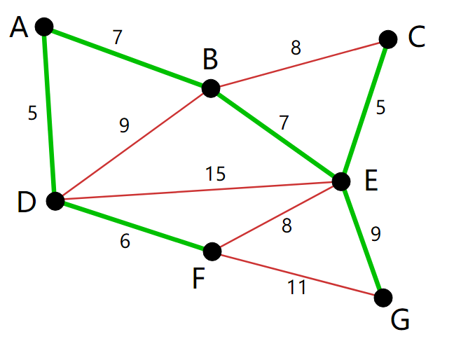
Tree
最小生成树(Minimum Spanning Tree)
算法？ Kruskal, Prim, Boruvka

Slide 29
Tree
算法正确性证明 设T不是最小生成树，则存在另一棵树T*，为最小生成树。
下面证明T*=T。首先设T的所有边升序排列，假设T中有m条边不在T*中，kruskal算法选择边的顺序排列这个k条边，不妨假设为e₁e₂e₃…e_{m}：
下面证明可以将e₁加入T*中得到生成树T₁, 且满足条件w(T₁)<=w(T*):
将e₁加入T*中将形成环，此环中必然然存在边e₁’在T*中而不在T中,于是,删除e₁’，则得到生成树T₁，按kruskal算法选择边的顺序知
w(e₁)<=w(e₁’)，从而w(T₁)<=w(T*)。
依此进行，可以将e_{k}加入到T_{k-1}中，将形成环，此环中必然然存在边e_{k}’在T*中而不在T中，于是，删除e_{k}’，则得到生成树T_{k}。而显然，两边序列e₁e₂e₃…e_{k} 与 e₁e₂e₃…e_{k}’均不构成环，而按kruskal算法，必然有 w(e_{k})<=w(e_{k}’)，
从而 w(T_{k})<= w(T_{k-1})<=w(T*) ……，
最后可以将e_{m}加入到T_{m-1}中，得到生成树T_{m}，且w(T_{m})<=…<=w(T_{k})<= w(T_{k-1})<=… <=w(T₁)<=w(T*)。
而此时，所T有边（包括与T*中相同的边）都在到T_{m}中，即T_{m}=T。故w(T)<=w(T*)
因此，T为最小生成树。

Slide 30
Tree
有向树（Directed Tree） ：如果一个有向图在不考虑边的方向时是一棵树，那么这个有向图称为有向树。
根树（Rooted Tree）: 一棵有向树，恰有一个结点的入度为0，其余所有结点的入度都为1。
根节点：入度为0。
叶节点/外部结点：出度为0。
内点：入度为1，出度大于0。
层数：从根到任一结点v的通路长度。
树高度：根树的最大层次数。（根 0）
v₁
v₂
v₃
v₄
v₅
v₆
v₇
v₈
v₉
v₁₁
v₁₂
v₁₀
v₁₃

Slide 31
Tree
有序树：设 T 为根树，若给 T 的每一层结点规定了顺序，则称 T 为有序树。
(完全)m分树：设T为有根树，若对于任意结点v，有 deg⁺ (v) ≤m, 则称此有根树为m分树。如果对每个结点v有deg⁺ (v)＝m或者deg⁺ (v)＝0, 则称此有根树为完全m分树。
v₀
v₁
v₃
v₂
v₇
v₈
v₄
v₅
v₆
v₉
v₁₀
v₁₁

Slide 32
Tree
问题探讨
（1）存在一棵有n片叶的完全两分树
（2）高为h的完全m（m≥2）分树至多有多少叶子结点？至少呢？
（3）某完全m分树的叶子结点数为t, 分支结点数为i, 则(m-1)i=t-1
（4）T为有t片叶的完全两分树，则T有2(t-1)条边

